Slide 1
Orientação a Objetos
Prof. Me. Fabiano Fernandes

Slide 2
Conteúdo da aula
Conteúdo da aula
Associações entre classes

Slide 3
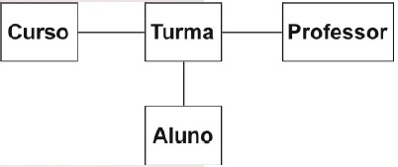
Conteúdo da aula
Sistema = conjunto de componentes atributos
Modelagem estrutural: diagrama de classes

Slide 4
Conteúdo da aula
Exemplo: sistema para escolas de informática
Cadastrar cursos
Abrir turmas
Cadastrar professores
Cadastrar alunos
Registrar o professor da turma
Matricular alunos na turma

Slide 5
Conteúdo da aula
Cardinalidades
Propriedades das associações
Informações quantitativas
Quantidade de objetos envolvidos na associação
Quantidade mínima
Quantidade máxima

Slide 6
Conteúdo da aula

Slide 7
Conteúdo da aula

Slide 8
Estudo de caso

Slide 9
Conteúdo da aula
Navegabilidade & Multiplicidade
Navegação para um objeto: uma única referência
Navegação para múltiplos objetos: coleção de referências
Navegação de Livro para Editora: uma referência
Navegação de Livro para Autor: múltiplas referências

Slide 10
Estudo de caso

